Slide 1
05-9
This work is licensed under a Creative Commons Attribution-ShareAlike 4.0 International License.
Please add this statement to all the videos you create.
English Bible quotes are from the World English Bible US, which is in the public domain.

Slide 2
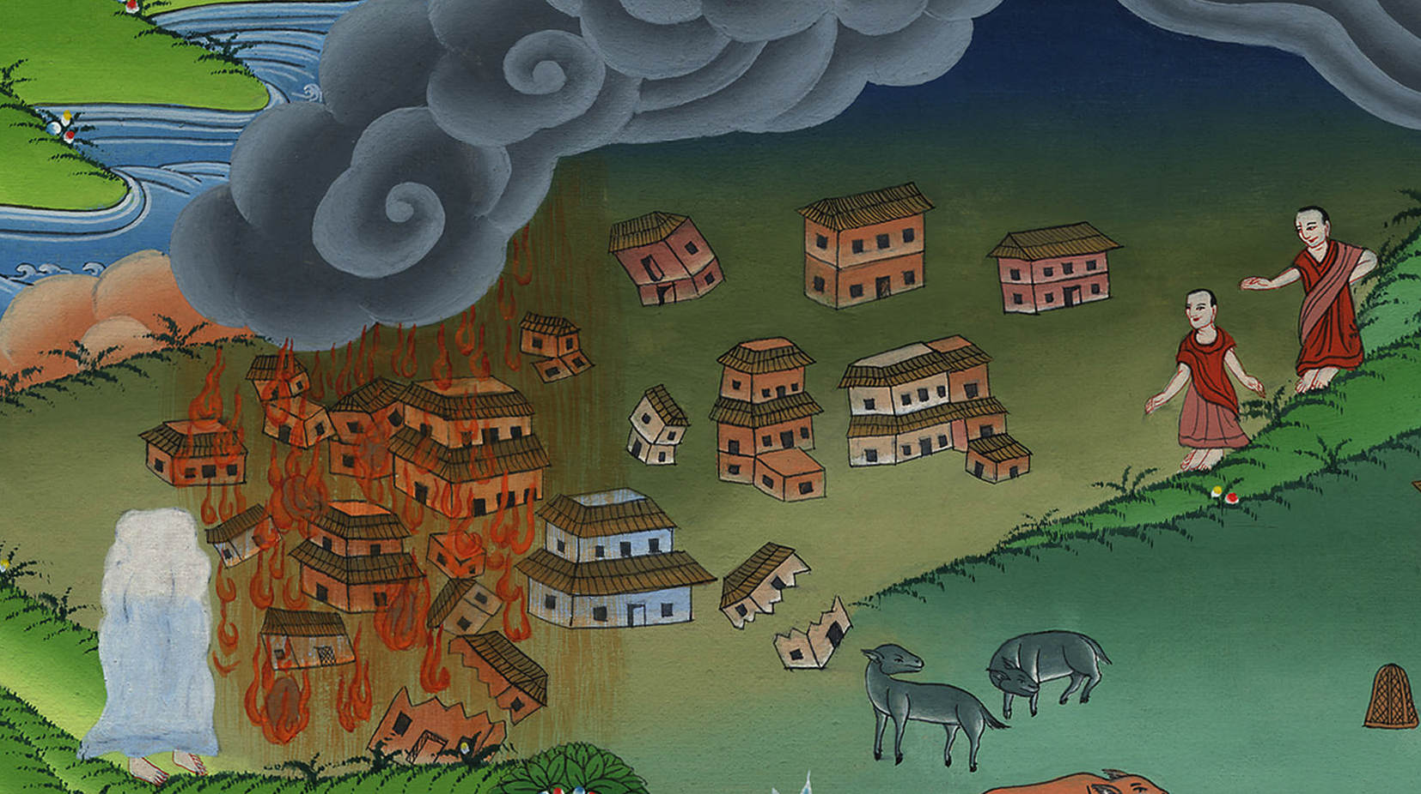
9
Destruction of Sodom and Gomorrah – Genesis 19:1-38

Slide 3
Destruction of Sodom and Gomorrah – Genesis 19:1-38

Slide 4
Destruction of Sodom and Gomorrah – Genesis 19:1-38
Notes:
9) Destruction of Sodom and Gomorrah – Gen 19:1-38 (Left Bottom) སོ་དྷོམ་གྱི་སྡིག་པ།

Slide 5
1The two angels came to Sodom at evening. Lot sat in the gate of Sodom. Lot saw them, and rose up to meet them. He bowed himself with his face to the earth,

Slide 6
Genesis 19:1
Notes:
The two angels arrived at Sodom in the evening. Lot was sitting near the gate of the city. When Lot saw the angels, he got up to greet them. He bowed down with his face to the ground.
1ཕོ་ཉ་དེ་གཉིས་དགོང་དྲོ་སོ་དྷོམ་དུ་ཕེབས་པ་དང་། གྲོང་ཁྱེར་གྱི་རྒྱལ་སྒོའི་འགྲམ་དུ་ལོད་བསྡད་ཡོད་ཅིང་། ཁོང་ཚོར་མཐོང་མ་ཐག་ཏུ་ལངས་ནས་འཕྲད་པར་སོང་ནས་མདུན་དུ་ཕྱག་འཚལ་ནས་ཞུས་པ།

Slide 7
2and he said, “See now, my lords, please come into your servant’s house, stay all night, wash your feet, and you can rise up early, and go on your way.”
They said, “No, but we will stay in the street all night.”

Slide 8
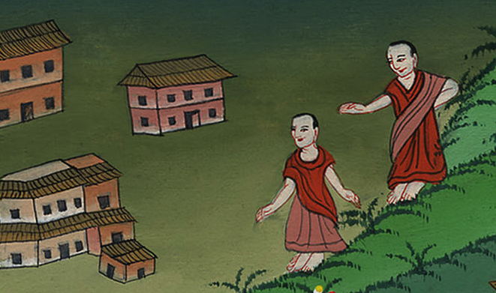
Genesis 19:2
Notes:
² “My lords,” he said, “please come to my house. You can wash your feet and spend the night there. Then you can go on your way early in the morning.”
“No,” they answered. “We’ll spend the night in the town square.”
2ཇོ་བོ་ཁྱེད་གཉིས་ལ་ཞབས་ཕྱི་ཞུ་བར་ང་ཡོད་པས། ངའི་ཁང་པའི་ནང་ཕེབས་ནས། ཞབས་འཁྲུ་བ་གནང་ནས་མཚན་མོ་དེར་བཞུགས་ཏེ་སྔ་དྲོ་བཞེངས་ནས་ཕེབས་ཤིག་ཅེས་ཞུས་པས།
འོན་ཀྱངཁོང་ཚོས་ལན་དུ། ང་ཚོ་གྲོང་ཁྱེར་གྱི་འཁྱམས་རར་མཚན་སྐྱེལ་གྱི་ཡིན་ཞེས་གསུངས་སོ།

Slide 9
3He urged them greatly, and they came in with him, and entered into his house. He made them a feast, and baked unleavened bread, and they ate.

Slide 10
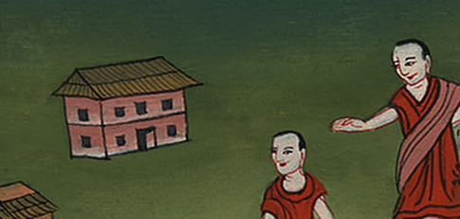
Genesis 19:3
Notes:
³ But Lot wouldn’t give up. So they went with him and entered his house. He prepared a meal for them. He baked bread without using yeast. And they ate.
3ཁོས་ཤིན་ཏུ་ནན་བསྐུལ་བྱེད་པའི་རྗེས་སུ་མཐའ་མར་དེ་དག་ཁོང་དང་མཉམ་དུ་ཕེབས་ནས་ཁང་པའི་ནང་བཞུགས་སོ། མགྲོན་པོ་ལ་བག་ལེབ་དང་ཁ་ཟས་སྤུས་དག་སོགས་གྲ་སྒྲིག་བྱེད་དགོས་ཤེས་གཡོག་པོ་ཚོར་བཀའ་གནང་བས། གྲ་སྒྲིག་བྱས་ཚར་བ་དང་། ཁོང་ཚོས་ཟས་སོ།

Slide 11
4But before they lay down, the men of the city, the men of Sodom, surrounded the house, both young and old, all the people from every quarter.

Slide 12
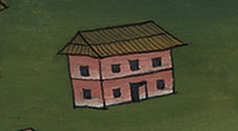
Genesis 19:4
Notes:
⁴ Before Lot and his guests had gone to bed, all the men came from every part of the city of Sodom. Young and old men alike surrounded the house.
4མགྲོན་པོ་ཚོ་གཟིམ་པའི་སྔོན་ལ་སོ་དྷོམ་གྲོང་ཁྱེར་གྱི་སྐྱེས་པ་ཚོ་ཡོང་ནས་ལོད་ཀྱི་ཁང་པ་མཐའ་བསྐོར་བ་དང་། མི་རྒན་གཞོན་ཚང་མ་དེར་ཡོད་དོ།

Slide 13
5They called to Lot, and said to him, “Where are the men who came in to you this night? Bring them out to us, that we may have sex with them.”

Slide 14
Genesis 19:5
Notes:
⁵ They called out to Lot. They said, “Where are the men who came to you tonight? Bring them out to us. We want to have sex with them.”
5ལོད་ལ་བོས་ཏེ། དོ་དགོང་མཚན་མོར་ཁྱོད་རྩར་གནས་ཚང་ཡོང་བའི་མི་དེ་ཚོ་ཕྱི་རུ་འཁྲིད་ཤོག། དེ་ཚོ་དང་མཉམ་དུ་འཁྲིག་པ་སྤྱོད་འདོད་ཡོད་ཅེས་ལབ་པ་དང་།

Slide 15
6Lot went out to them through the door, and shut the door after himself. 7He said, “Please, my brothers, don’t act so wickedly.

Slide 16
Genesis 19:6
Notes:
⁶ Lot went outside to meet them. He shut the door behind him. ⁷ He said, “No, my friends. Don’t do such an evil thing.
6ལོད་དེ་ཚོའི་རྩར་ཕྱི་རུ་སོང་ནས་སྒོ་རྒྱབ་ཅིང་། 7གྲོགས་པོ་རྣམས་དེ་ལྟ་བུའི་ལས་ངན་ཞིག་མ་བྱེད་ཅིག

Slide 17
9They said, “Stand back!” Then they said,

Slide 18
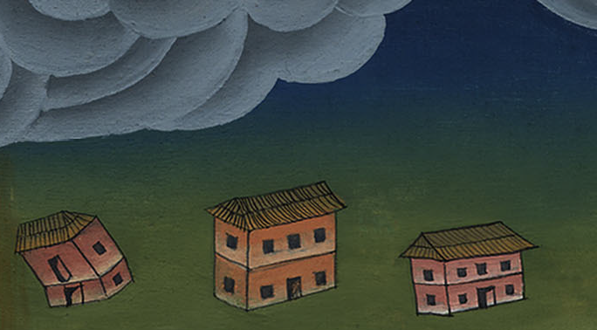
Genesis 19:9
Notes:
⁹ “Get out of our way!” the men of Sodom replied to Lot.
9འོན་ཀྱང་མི་དེ་ཚོས་སྨྲས་པ། ཕྱི་རྒྱལ་བ་ཕར་སོང་ཞིག། ང་ཚོས་གང་བྱེད་དགོས་པ་དེ་ང་ཚོ་ལ་ལབ་མཁན་ཁྱོད་སུ་ཡིན་ནམ། ང་ཚོའི་ལམ་ནས་སོང་ཞིག། དེ་མིན་ཁོ་ཚོ་ལས་ལྷག་པ་ཁྱོད་ལ་ང་ཚོས་སྡུག་པ་བྱ་རྒྱུ་ཡིན། དེ་ཚོས་ལོད་ལ་འབུད་རྒྱག་བཏང་ནས་ཁང་པའི་སྒོ་བཅག་པར་སྔོན་དུ་འགྲོ་བས།

Slide 19
10But the men reached out their hand, and brought Lot into the house to them, and shut the door.

Slide 20
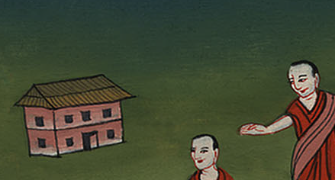
Genesis 19:10
Notes:
¹⁰ But the the angels inside reached out and pulled Lot back into the house and shut the door.
10འོན་ཀྱང་མི་དེ་གཉིས་ཀྱིས་ལོད་ལ་ཁང་པའི་ནང་འཐེན་ཞིང་སྒོ་རྒྱབ་བོ།

Slide 21
15When the morning came, then the angels hurried Lot, saying, “Get up! Take your wife and your two daughters who are here, lest you be consumed in the iniquity of the city.”

Slide 22
Genesis 19:15
Notes:
¹⁵ The sun was coming up. So the angels tried to get Lot to leave. They said, “Hurry up! Take your wife and your two daughters who are here. Get out! If you don’t, you will be swept away when the city is destroyed.”
15ནམ་ལངས་སྐབས་སུ་ཕོ་ཉས་ལོད་ལ། མགྱོགས་པོ་བྱས་ནས་ད་ཁྱོད་ཀྱི་ཆུང་མ་དང་བུ་མོ་གཉིས་འཁྲིད་དེ་ས་ཆ་འདི་ནས་ཐོན་ཞིག གྲོང་ཁྱེར་དེ་མེད་པར་སོང་བའི་ཚེ་ཁྱོད་ཚོའི་སྲོག་ཡང་མེད་པར་ཆགས་པར་འགྱུར།

Slide 23
16But he lingered; and the men grabbed his hand, his wife’s hand, and his two daughters’ hands, Yahweh being merciful to him; and they took him out, and set him outside of the city.

Slide 24
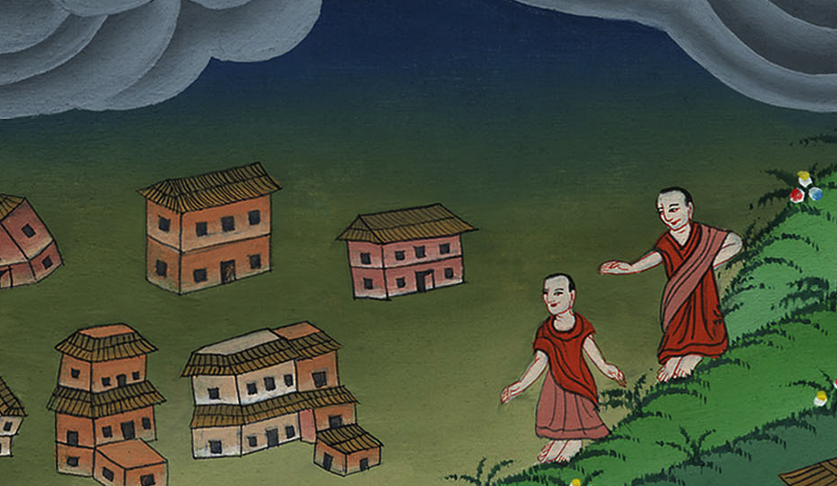
Genesis 19:16
Notes:
¹⁶ Lot didn’t move right away. So the men grabbed him by the hand. They also took hold of the hands of his wife and two daughters. They led all of them safely out of the city. The Lord had mercy on them.
16ལོད་ཀྱི་འགོར་པོ་བྱས་པའི་རྐྱེན་གྱི། གཙོ་བོ་དཀོན་མཆོག་གིས་ཁོ་ལ་སྙིང་རྗེ་སྐྱེ་ཞིང་། མི་དེ་གཉིས་ཀྱི་ལོད་དང་ཁོང་གི་ཆུང་མ་དང་། ཁོང་གི་བུ་མོ་གཉིས་ཀྱི་ལག་པ་བཟུང་སྟེ་གྲོང་ཁྱེར་གྱི་ཕྱི་རུ་འཁྲིད་དོ།

Slide 25
17It came to pass, when they had taken them out, that he said, “Escape for your life! Don’t look behind you, and don’t stay anywhere in the plain. Escape to the mountains, lest you be consumed!”

Slide 26
Genesis 19:17
Notes:
¹⁷ As soon as the angels had brought them out, one of them spoke. He said, “Run for your lives! Don’t look back! Don’t stop anywhere in the valley! Run to the mountains! If you don’t, you will be swept away!”
17དེ་ནས་ཕོ་ཉ་གཅིག་གིས་ཁོང་ཚོ་ལ། ཁྱོད་ཚོའི་སྲོག་སྐྱོབ་པའི་ཕྱིར་ཕྱི་བལྟས་མི་བལྟ་བར་ལུང་གཤོང་དུ་མ་བསྡད་པར་རིའི་སྒང་ལ་བྲོས་ཤིག་ཅེས་བཀའ་གནང་བས།

Slide 27
24Then Yahweh rained on Sodom and on Gomorrah sulfur and fire from Yahweh out of the sky.

Slide 28
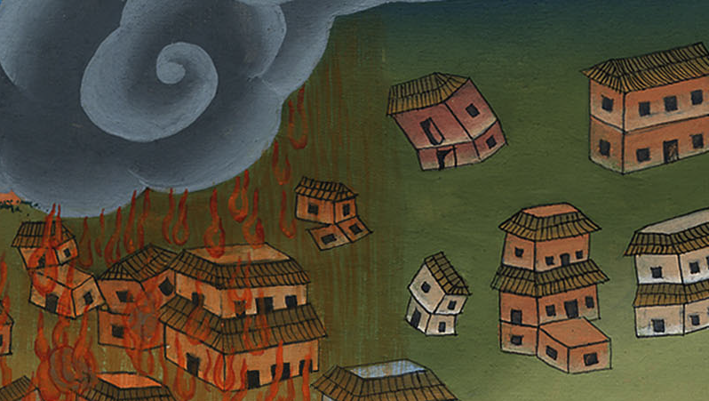
Genesis 19:24
Notes:
²⁴ Then the Lord sent down burning sulfur. It came down like rain on Sodom and Gomorrah. It came from the Lord. It came out of the sky.
24གློ་བུར་དུ་གཙོ་བོ་དཀོན་མཆོ་གིས་སོ་དྷོམ་དང་གྷོ་མོ་རཱའི་གྲོང་ཁྱེར་ཚོའི་ཐོག་འབར་བཞིན་པའི་མུ་ཟི་དང་མེ་ཕབ་པ་གནང་ནས།

Slide 29
25He overthrew those cities, all the plain, all the inhabitants of the cities, and that which grew on the ground.

Slide 30
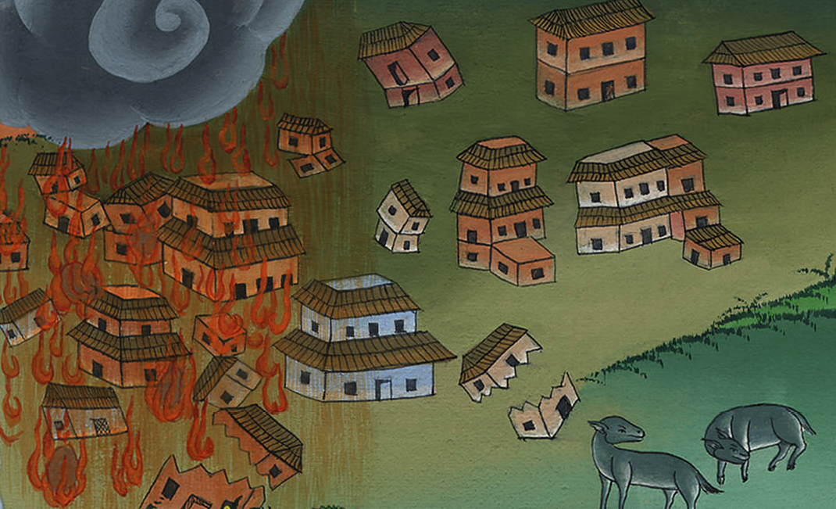
Genesis 19:25
Notes:
²⁵ The Lord destroyed these cities and the whole valley. All the people who were living in the cities were wiped out. So were the plants in the land.
25གྲོང་ཁྱེར་འདི་ཚོ་དང་དེའི་ལུང་གཤོང་ཚང་མ་དང་། དེར་ཡོད་པའི་མི་ཚང་མ་དང་། ས་རུ་གང་སྐྱེས་པ་ཐམས་ཅད་མེད་པར་མཛད་དོ།

Slide 31
26But Lot’s wife looked back from behind him, and she became a pillar of salt.

Slide 32
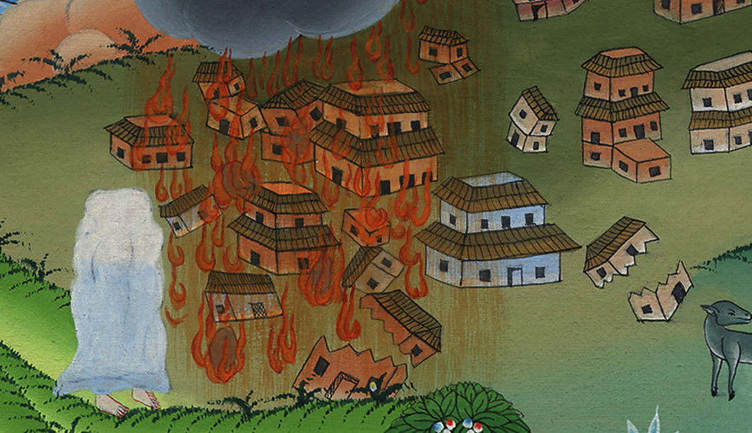
Genesis 19:26
Notes:
²⁶ But Lot’s wife looked back. When she did, she became a pillar made out of salt.
26འོན་ཀྱང་ལོད་ཀྱི་ཆུང་མས་ཕྱི་བལྟས་ལོག་པ་དང་། མོ་རང་ཚའི་ཀ་བ་ཞིག་ཏུ་འགྱུར་རོ།

Slide 33
29When God destroyed the cities of the plain, God remembered Abraham, and sent Lot out of the middle of the overthrow, when he overthrew the cities in which Lot lived.

Slide 34
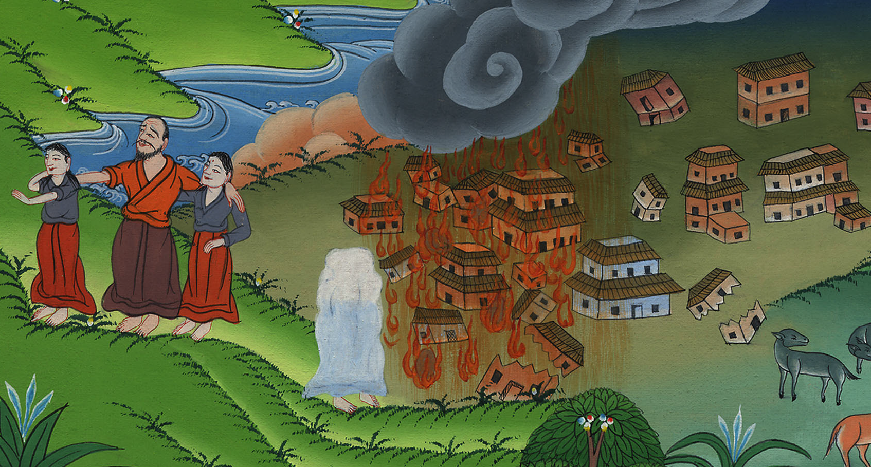
Genesis 19:29
Notes:
²⁹ So when God destroyed the cities of the valley, he showed concern for Abraham. He brought Lot out safely when he destroyed the cities where Lot had lived.
29དཀོན་མཆོག་གིས་ལོད་གནས་པའི་ལུང་གཤོང་གི་གྲོང་ཁྱེར་རྣམས་མེད་པར་མཛད་སྐབས་ཁོང་གིས་ཨབ་ར་ཧམ་ཐུགས་ལ་དྲན་གསོ་གནང་བ་དང་། ལོད་ལ་སྲུང་སྐྱོབ་ཀྱི་གནས་སུ་ཐར་འཇུག་གོ།

